Slide 1
БЮДЖЕТ ДЛЯ ГРАЖДАН
проект на 2018г. и на плановый период 2019-2020г.г.

Slide 2
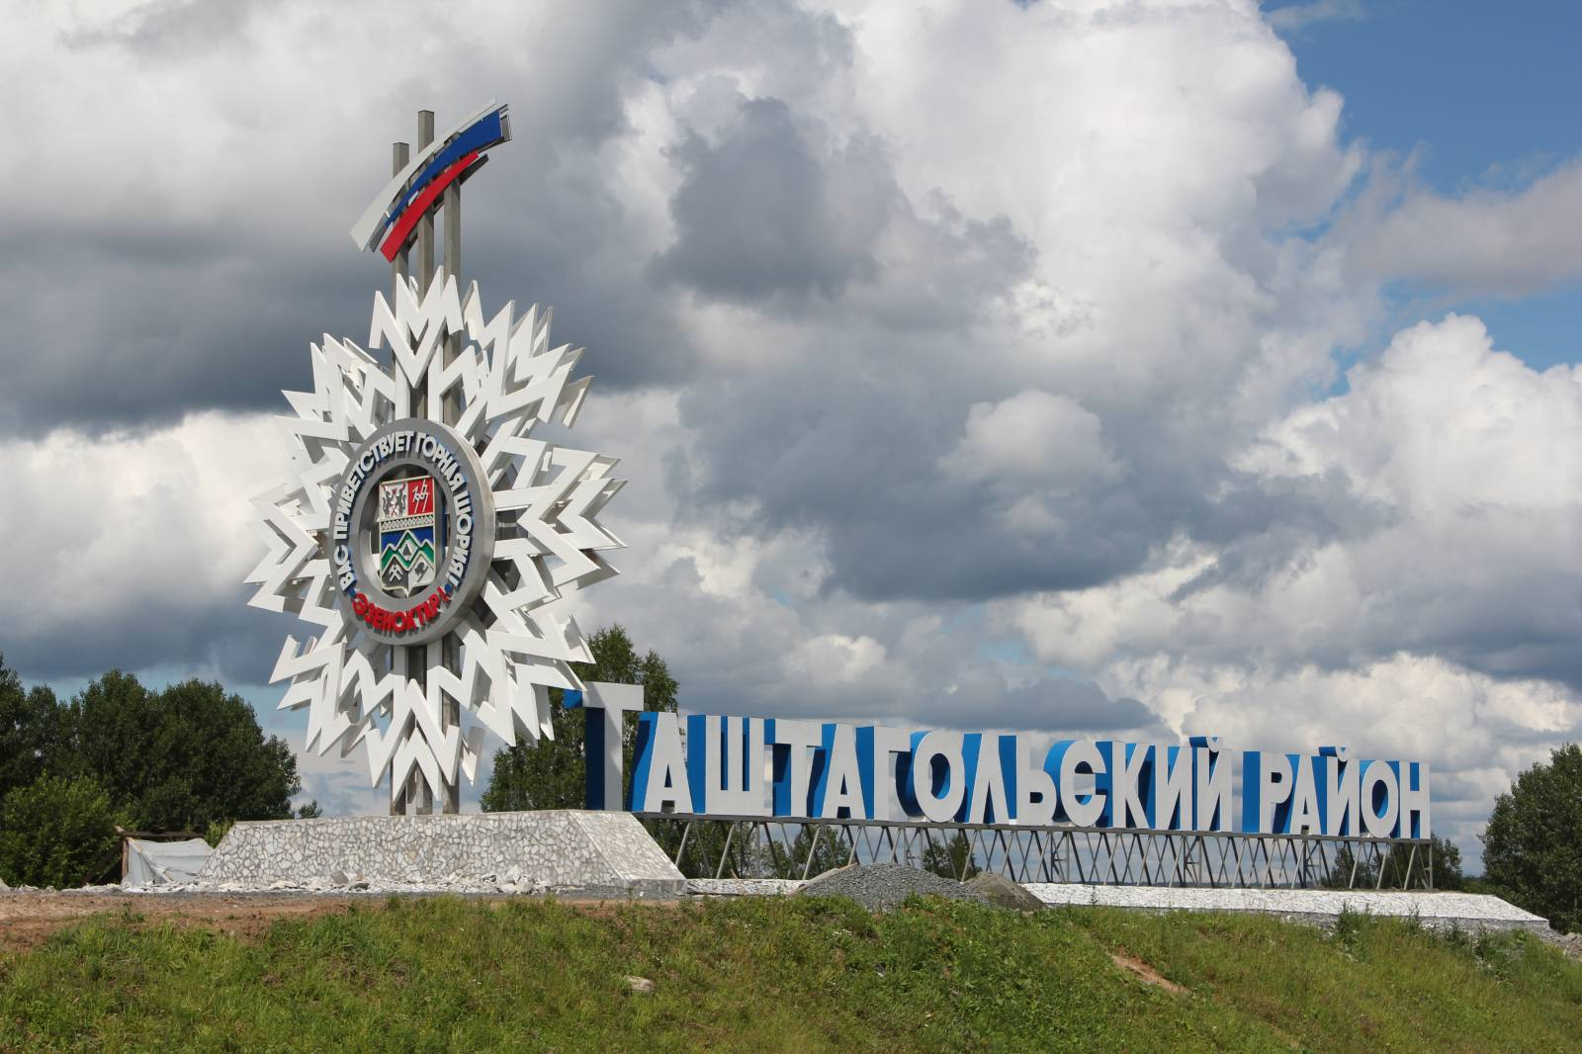
ПРОЕКТ БЮДЖЕТА КАЛАРСКОГО СЕЛЬСКОГО ПОСЕЛЕНИЯ НА 2018г. и на плановый период 2019-2020 г.г.
Разработан на основе «Проекта бюджета Каларского сельского поселения на 2018 год и на плановый период 2019 и 2020 годов» от ноября 2017 г.

Slide 3
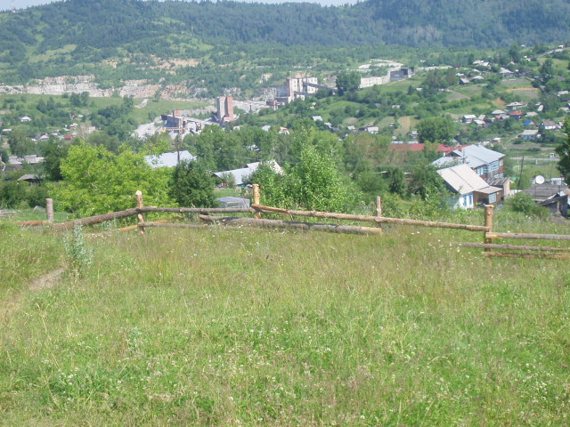
ОСНОВНЫЕ СОЦИАЛЬНО-ЭКОНОМИЧЕСКИЕ ПОКАЗАТЕЛИ ПОСЕЛЕНИЯ НА 2018-2020 г.г.
2018 год: Численность населения – 3 002 чел. Среднемесячная з/плата – 9 705,55 руб. Трудоспособное население – 1 495 чел. Работоспособное население – 950 чел. Уровень безработицы – 4,2 % | 2020 год: Численность населения – 3 018 чел. Среднемесячная з/плата – 9 705,55 руб. Трудоспособное население – 1 505 чел. Работоспособное население – 960 чел. Уровень безработицы – 4,0 %
2019 год: Численность населения – 3 010 чел. Среднемесячная з/плата – 9 705,55 руб. Трудоспособное население – 1 500 чел. Работоспособное население – 955 чел. Уровень безработицы – 4,1 %

Slide 4
Бюджетный процесс в Каларском сельском поселении– регламентируемая законодательством Российской Федерации деятельность органов местного самоуправления и иных участников бюджетного процесса по составлению и рассмотрению проектов бюджетов, утверждению и исполнению бюджетов, контролю за их исполнением, осуществлению бюджетного учета, составлению, внешней проверке, рассмотрению и утверждению бюджетной отчетности.
Бюджетный процесс состоит из следующих этапов:
Составление (администрация Каларского сельского поселения) и представление проекта бюджета (Глава Каларского сельского поселения);
Рассмотрение проекта бюджета (Совет народных депутатов Каларского сельского поселения);
Бюджет Каларского сельского поселения рассматривается в одном чтении (Совет народных депутатов Каларского сельского поселения);
Подписание и опубликование решения о бюджете (Глава Каларского сельского поселения, председатель Совета народных депутатов Каларского сельского поселения);
Внесение изменений и дополнений в решение о местном бюджете;
Исполнение местного бюджета.

Slide 5
Что такое бюджет?
Бюджет – важнейший инструмент регулирования экономики. В нем отражены цели развития общества и запланированы расходы для их достижения. Кроме того, бюджет – это обязательный для исполнения закон, являющийся основой системы контроля за сбором и эффективным расходованием бюджетных средств.

Slide 6
Чтобы понять, как устроен бюджет, сравним его с бюджетом отдельной семьи
Бюджет любой семьи делится на две части – доходы и расходы.
Доходы
Расходы
(-)Дефицит ((+) Профи-цит)
Дефицит (расходы больше доходов)
Профицит (доходы больше расходов)

Slide 7
Доходы бюджета
Доходы бюджета – безвозмездные и безвозвратные поступления денежных средств в бюджет.
Доходы бюджета любого уровня состоят из налоговых и неналоговых доходов, а также безвозмездных поступлений
Доходы бюджета любого уровня состоят из налоговых и неналоговых доходов, а также безвозмездных поступлений
Налоговые доходы
Неналоговые доходы
Безвозмездные поступления
- налог на прибыль организаций;
- налог на доходы физических лиц;
- налог на имущество организаций;
- иные налоговые доходы.
- доходы от использования государственного имущества;
- доходы от платных услуг;
- штрафы за нарушения законодательства о налогах и сборах;
- иные неналоговые доходы.
-безвозмездные поступления из федерального бюджета (дотации, субсидии, субвенции,
иные межбюджетные трансферты);
- безвозмездные поступления от других бюджетов бюджетной системы (Пенсионный фонд РФ, ФСС РФ);
- безвозмездные поступления от государственных организаций.
Notes:
7

Slide 8
Структура доходов проекта бюджета Каларского сельского поселения

Slide 9
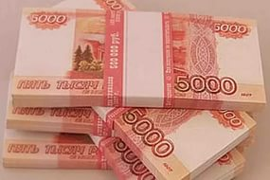
План по доходам проекта бюджета Каларского сельского поселения на 2018-2020 г.г.
Наименование | 2018 год | 2019 год | 2020 год
Налог на доходы физических лиц | 310,0 | 314,0 | 318,0
Доходы от уплаты акцизов на дизельное топливо | 2000,8 | 2252,4 | 2274,9
Налог на имущество физических лиц | 32,0 | 38,0 | 45,0
Земельный налог | 637,0 | 644,0 | 645,0
Безвозмездные поступления | 7810,4 | 7838,4 | 7869,6
ВСЕГО ДОХОДОВ | 10790,2 | 11086,8 | 11152,5

Slide 10
Расходы проекта бюджета на 2018-2020 г.г.
Расходы бюджета – выплачиваемые из бюджета денежные средства
Общегосударственные вопросы
Физическая культура и спорт
Пожарная безопасность, гражданская оборона, предупреждение чрезвычайных ситуаций
Первичный воинский учет
Жилищно-коммунальное хозяйство
Дорожное хозяйство
Культура
Notes:
10

Slide 11
Расходы Каларского сельского поселения на 2018-2020 г.г.
Наименование показателя | Сумма тыс.руб. на 2018 г. | Сумма тыс.руб. на 2019 г. | Сумма тыс.руб. на 2020 г.
Общегосударственные вопросы | 5155,1 | 5155,1 | 5155,1
Национальная оборона | 174,4 | 174,4 | 174,4
Национальная безопасность | 170,0 | 170,0 | 170,0
Дорожное хозяйство | 2000,8 | 2252,4 | 2274,9
Жилищно-коммунальное хозяйство | 3257,9 | 3025,9 | 2788,5
Культура | 20,0 | 20,0 | 20,0
Физическая культура | 12,0 | 12,0 | 12,0
Условно утвержденные расходы | - | 277,0 | 557,6
ИТОГО | 10790,2 | 11086,8 | 11152,5

Slide 12
Структура расходов проекта бюджета Каларского сельского поселения

Slide 14
Перечень муниципальных целевых программ Каларского сельского поселения на 2018-2020 г.г.(за счет средств местного бюджета) тыс.руб.
Программы | 2018 год | 2019 год | 2020 год
Ведомственная целевая программа | 5155,1 | 5155,1 | 5155,1
Муниципальная целевая программа «Благоустройство» | 3257,9 | 3025,9 | 2788,5
Муниципальная целевая программа «Развитие улично-дорожной сети муниципального образования «Каларского сельского поселения» | 2000,8 | 2252,4 | 2274,9
Муниципальная целевая программа «Обеспечение безопасности условий жизни населения» снижение рисков и смягчение последствий ЧС в Каларском сельском поселении» | 170,0 | 170,0 | 170,0

Slide 15
Контактная информация и обратная связь
Брошюра подготовлена администрацией Каларского сельского поселения
Адрес: 652953, Кемеровская обл., п.Калары, ул.Луначарского, 3
Электронная почта : adminkalari1@rambler.ru
Телефон: 8-905-949-21-09
Режим работы:
Понедельник - пятница с 8:30 до 17:30.
Перерыв с 12:30 до 13:30
Выходные дни: суббота, воскресенье
Notes:
15

